Slide 1

FORMACIÓN PRÁCTICA EN UROLOGÍA – 10
OBJETIVOS:
Diagnosticar y tratar un cólico renal
ACTIVIDADES PARA EL ALUMNO
-Participar en el diagnóstico y tratamiento de pacientes con cólico renal
EVALUACIÓN
-Interpretar cuadro clínico de cólico renal, indicar tratamiento y solicitar pruebas complementarias
-Tratamiento cólico renal complicado con infección urinaria

Slide 2
Diagnosticar y tratar un cólico renal
CASO CLÍNICO – 10
-Hombre de 28 años, sin antecedentes clínicos de interés, no conoce alergias a fármacos.
-Presenta dolor abdominal intenso de aparición brusca, desde hace 30 minutos; nauseas y vómitos
-Exploración clínica: Dolor en flanco derecho y región inguinal derecha, sin defensa pared abdominal, palpación testes normal con dolor en hemiescroto derecho.
TA, 150/90 mm Hg; Pulso, 86 l/mi; Temperatura, 36.8ºC

Slide 3
Diagnosticar y tratar un cólico renal
CASO CLÍNICO – 10
Diagnóstico clínico:
Diagnóstico diferencial:
Tratamiento inicial:
¿Qué pruebas complementarias, solicita? razonamiento

Slide 4
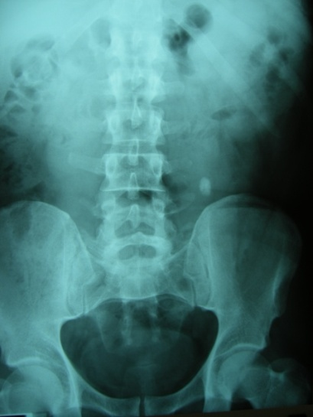
Diagnosticar y tratar un cólico renal
CASO CLÍNICO – 10
¿Qué pruebas complementarias, solicita? razonamiento
Lectura, estudio radiológico:
Resultado otras pruebas:

Slide 5
Diagnosticar y tratar un cólico renal
CASO CLÍNICO – 10
El paciente refiere que con el tratamiento inicial, ha desaparecido el dolor.
Exploración: Abdomen blando y depresible, sin reacción peritoneal, no fiebre. TA, 140/80; Pulso 68 l/mi
Recomendaciones y pauta a seguir con este paciente:

Slide 6
Diagnosticar y tratar un cólico renal
CASO CLÍNICO – 10
En el supuesto de que persista el dolor o el paciente presenta fiebre de 38.2ºC, ¿Modificaría las recomendaciones y pauta a seguir? Razonamiento:

Slide 7
Diagnosticar y tratar un cólico renal
CASO CLÍNICO – 10
Lectura estudio ecográfico:
Lectura TC abdominal:

Slide 8
Diagnosticar y tratar un cólico renal
CASO CLÍNICO – 10
En este caso puede estar indicado algún procedimiento quirúrgico urgente, ¿en que supuestos? Razonamiento:

